Slide 1
IPv4 / IPv6
1

Slide 2
Gliederung
2
IP v4
Adressformat
Historische Netzklassen
Besondere Netzwerkadressen
Paketlänge
Routing

Slide 3
IPv4 Adressformat
3
Internet Protocol Version 4
3. Schicht der OSI Modells
32-Bit Adressen

Slide 4
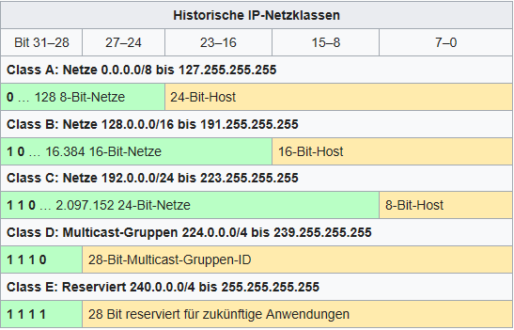
IPv4 Historische Netzklassen
4

Slide 5
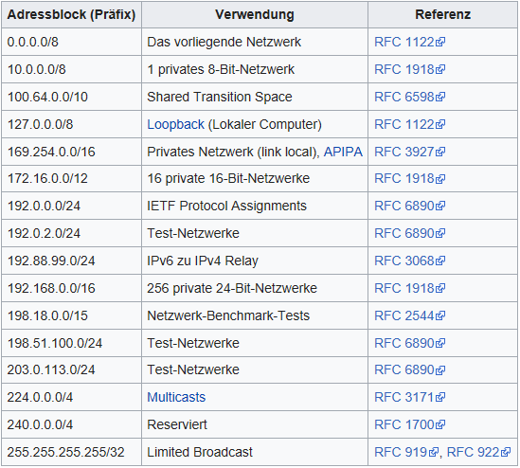
IPv4 Besondere Netzwerkadressen
5

Slide 6
IPv4 Paketlänge
6
IP-Paket = Header + Daten
Paketlänge
Ø1500 Bytes
max 65515 Bytes

Slide 7
IPv4 Routing
7
Computer = Host u. Router
Pakete werden „geroutet“
TCP + IP

Slide 8
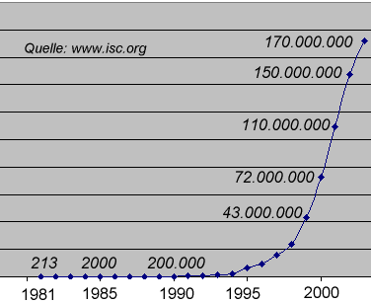
IPv4 Vergangenheit und Zukunft
8
nahezu unverändert
IP-Adressen werden knapp
3. Februar 2011

Slide 9
Gliederung
9
IP v6
Grundinformation
Kritik
Adressaufbau
Gründe für neues Internetprotokoll
Unterschiede für den Privatverbraucher
Positive Eigenschaften
Probleme

Slide 10
IPv6 Grundinformationen
10
Internet Protocol Version 6
3. Schicht des OSI Modells
128-Bit Adressen

Slide 11
IPv6 Adressaufbau
12
128-Bit lang
Interface-Identifier
Privacy Extension
z.B. fe80::58d0:c236:d55b:5194

Slide 12
IPv6 Gründe für neues Internetprotokoll
13
IP-Adressen
Verbesserung
Automatische Konfigurierung
3402823669209384634663374607431768211456

Slide 13
IPv6 Unterschiede für den Privatverbraucher
14
Global einzige IP pro Gerät
Keine NAT Probleme

Slide 14
IPv6 Positive Eigenschaften
15
Großer Adressraum
Ende zu Ende Konnektivität
Schnelligkeit

Slide 15
IPv6 Probleme
16
Link-Lokale Adressen
Autokonfiguration und DNS
Datenschutz

Slide 16
17
Danke für eure Aufmerksamkeit

Slide 17







